Slide 3
HR的烦恼
事倍功半
很多HR不知道如何向老板展现自己的贡献，只能靠晒加班、晒辛苦，貌似很悲惨。而且为什么HR想要约老板的时间开会很不容易?
不懂商业
HR们手上都有很多数据，但是如何用？其实是不知道的。不会应用数据，源于HR们不懂商业逻辑。

Slide 4
郑云端看待财务报表
“我到企业的第一件事情就是理清人力资源在财务报表的位置，比如有些企业的人力成本在财务报表中占比是很少的，可能只占1%-2%，那么只占2%就不重要么？这2%是HR可以掌控的，通常HR是可以在这点上有发言权的。”
“HR的位置在CEO的表单上，就是人工成本的位置，很多HR总想在收入上给自己挂钩，但那是业务部门的，HR需要清楚自己的价值，只有人工成本是HR可以控制的。 ”

Slide 5
人工成本上，HR最具有发言权的
第一重要是总人工成本占比，第二个就是人效(人均的收入、人均的利润)。
总人工成本占比
人效
如果总人工成本占比是2%，人工成本从2%提升到4%，在总成本中的变化其实是很小的，但是对于招聘来说，HR可以横扫这个市场上所有的人。
相反如果企业的人工成本占比中占到50%-70%，如互联网企业，HR重要性就更是显而易见的了，对各模块业务做人效设计对业务的影响非常重要。
对于人工成本占总成本比较高的行业来说，HR关注的就是人力成本如何花，如何更好的设计方案。

Slide 6
HR如何学会规划人工成本
HR要用数字和行业思维去工作。不要把自己牢牢固定在HR专业人士的位置上，需要给自己商业人员的角色定位、有商业人员的视角，并且与业务一起承担责任，才能获得业务的注意力和资源。
HR需要拓展自己的视角，站在人力资源的外面看人力资源，站在CEO的角度看人力资源；站在投行的角度看公司，站在同行的角度看公司和CEO。

Slide 8
1.HR的成功标准
组织效能
一是人工成本在收入结构中的占比，在这个行业内你的人工成本打算怎么花，不论高还是低都可能是最好的；二是人均和元均。也就是我们经常说的剪刀差，我的观点是HR的核心职责就是要把单人人工成本做高，把总人工成本做低。
流失率
当期收入够不够高，未来收入是不是可持续，是否愉悦。这三个因素主要影响人才流失率。
价值观
也就是口碑。行业对你公司的口碑以及员工对你HR的口碑。

Slide 9
2.战略人力资源规划
1. 制定人力资源战略的逻辑顺序分三个步骤：公司业务规划 -> 财务资源规划 -> 公司人员规划。所谓人员规划，一个是干部，一个是员工。
公司业务规划
财务资源规划
公司人员规划
干部
人员
2. 战略人力资源的核心就是有没有足够的干部，如果没有核心的领导人，大量的资源和成本就会压在那里。

Slide 10
2.战略人力资源规划（示例）
总人工成本占比
人效
2017-19
复合增长率
经理
200人
经理
100人
50+%
经理
30人
30,000
2019年
18,000
2018年
12,000
2017年
M人数
400人
M人数
200人
总人数
4000人
M人数
60人
总人数
2000人
总人数
600人
2017
2018
2019

Slide 11
2.郑云端的看法和经验
我曾经的做法是把组织部和人力部分开，我看到很多公司按照职级管干部，我认为意义是不大的，因为很可能你的10个职级里面只有1个是业务负责人，那么另9个人我认为都不重要。组织部重点任务就是要筛选业务部门的梯队。真正的组织部应该服务和盘点的都是一把手，凡是用职级来管的，我认为这个公司并不会培养干部。

Slide 12
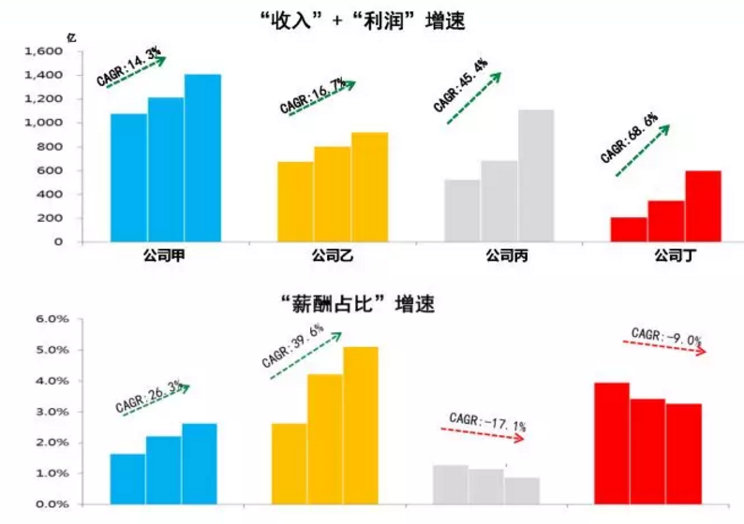
3.算大账（资本型）—驱动业务
1. “收入”+“利润”增速和“薪酬占比”增速。
2. HR加入一个新公司想让CEO喜欢你就做绩效，想让员工喜欢你就做薪酬。因为绩效一定是越来越严的，而薪酬一定是越来越高的。
3. 我比较认同的一种薪酬理念是：
工资一定不能随便涨，一定要低工资，高奖金。工资是上级给你的，奖金是自己赚出来的。

Slide 13
3.算大账（示例）
很多做薪酬出身的HR到民营企业没法干，他们总是会质疑不定职级怎么做呢?
那我问你假如有个巨无霸公司有几万员工，做一次定级要投入多大成本?又有多少价值呢?
我是学哲学的，很多时候都首先会思考事物的本质到底是为了什么。

Slide 14
4.人工成本预算的“剪刀差”和“黄金不等式”
员工：收入要不断提高，具备行业竞争力
员工收入>同业收入
股东：可持续发展的利润
人工成本黄金不等式：
总人工成本占比＜利润警戒线
总人工成本增长率＜利润增长率
总人工成本增长率＜收入增长率
破局的路径：
“两个人干四个人的活，拿三个人的钱”
员工收入
2016
2020
人工成本占比

Slide 15
4.人工成本预算的“剪刀差”和“黄金不等式”
1. HRBP管编制怎么管?到底你懂还是业务懂?大多数HR对业务部门编制的控制是从100人磨到80人，第二年业务部门就会要求120人，但实际上需要的只有100人，还有的更狠，开口说需要150人，其实也只是需要100人。
2. 管编制我们其实只需要比三个内容：
第一个和你自己比，和自己去年的人效\元效(每元成本的效果)对比;
第二个是和同行比;
第三个是和内部的同伴比。

Slide 16
5.组织效能报表（表头）
区域 | 综合排名 | 总人工成本占收入比（%） | 中后台人工成本占收入比（%） | 整体人均收入（万元） | 整体人均利润（万元） | 整体元均收入（万元） | 整体元均利润（万元）

Slide 17
6.HR产品
企业做 大
人才
企业做 强
组织
企业做 长
文化

Slide 18
7.人力资源的正循环
要赢得客户，就要赢得员工。
要赢得员工，就要赢得员工的每一个真理时刻。
人才品质
高标准
高生产效率
高活力
高绩效
我们要追求卓越，第一要坚持人品品质高标准，第二就是在这一点上不能摇摆。
一个吸引一流人才的企业最终会成为一流企业。一个吸引二流人才的企业最终会变成二流企业。
高回报

Slide 19
8.最佳雇主的六大要素：有收入 + 有发展 + 开心
优秀的
同事
有竞争力
的收入
快乐的
工作环境
员工
一流
培训
公平
透明
长期
发展

Slide 20
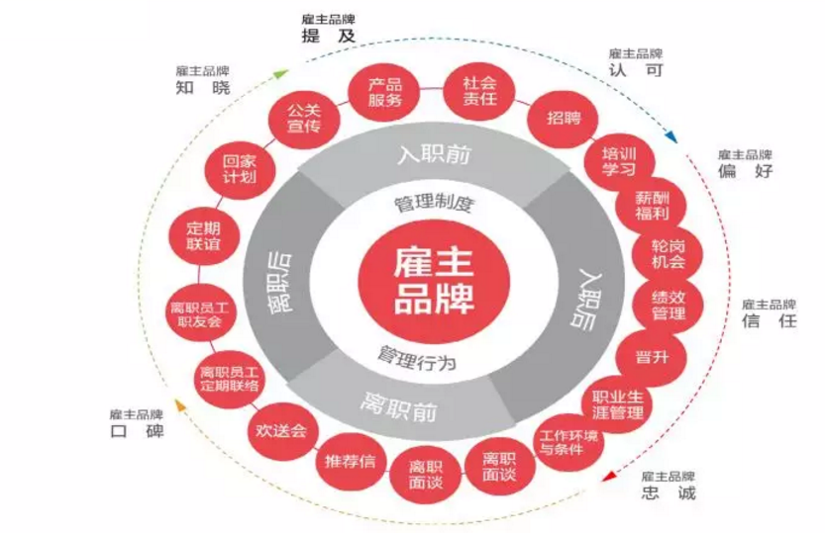
8.员工体验：“4+20”

Slide 21
9.人才理念
1.人才是选拔出来的，不是培训出来的；
2.业绩是主要的导向；
3.注重价值观和潜力，只有业绩是不够的；
4.“内部培养、内部晋升”为主
5.校园招聘是核心人才渠道。

Slide 22
9.人才的选拔维度
知识目标 他知道什么 | 能力目标 他们做什么
经验目标 他做过什么 | 个性/动力目标 他是谁 他愿做什么

Slide 23
9.人才的选拔冰山模式
容易识别
好培训，难维持
知识
经验
行为能力
动力适配
难以识别
难培训，好维持

Slide 24
10.素质模型（领导力中最核心的三个能力）
解决问题的能力（Capacity）
01
智商：解决问题的能力。
02
成就（Achievement）
03
动力，优秀是一种习惯，这是心里最底层的能力。为什么很多企业都去985学校招聘呢，大概率是希望争第一名的。麦肯锡只招最好的学校里面最好的学生，这些人不需要什么考核，自己就会往死里干活儿
处理管理的能力（Relationship）
处理关系的能力，与上下左右360度的人处理关系的能力。
*教育的本质是筛选，是把不同的人筛选出来。让人都觉得教育是有用的(本科比大专赚钱多，研究生比本科生赚钱多)，从而挑选出来最有动力，成就动机最强的人。

Slide 25
10.领导力（4E+P）
前瞻性
（Envision）
激情
（Passion）
赋能团队
（Enable）
执行力
（Edge）
激励团队
（Energize）

Slide 26
11.HR 3板斧（招聘、培训和激励）
招聘理念
招聘，是对公司的未来最重要的事情
优秀的人选拔优秀的人，只有优秀的人可以成为面试官
不轻易下放招聘权（校园招聘总监终面，同业招聘总经理终面）
三人决策权机制（上级、隔级上级、HR）
注重候选人体验，建设雇主品牌，对我们长期成功非常重要
我们提供的不仅仅是一个工作，而是一个长期职业生涯

Slide 27
11.HR 3板斧（招聘、培训和激励）
培训发展理念：让成长加速、让智慧传播、让文化传承
培训是我们的竞争优势。“培训很贵，不培训更贵”
我们提供全程全方位的一流培训，包括专业培训、管理培训
“领导者培养领导者，专家培养专家”，培训主要以内训为主
新员工培训五个阶段：融入-上岗-回炉-衔接-晋升
培训室各级管理者的岗位职责之一，管理者的培训贡献和考核晋级挂钩
培训是为了员工表现的提高。培训不是奖励，也不是能力不足的标志
员工的培训应该是在正需要的时候，而不是提前或拖后

Slide 28
11.HR 3板斧（招聘、培训和激励）
绩效激励理念
可持续性：绩效激励成本要可持续
竞争性：提供行业领先的薪酬激励
激励性：唯有创造，才有分享，与组织绩效及个人绩效挂钩，激发自取力
公平性：类似岗位、类似职级，薪酬激励有可比性
绩效激励理念（激励机制）
激励机制包括：收入激励+职级晋升+荣誉激励
短期收入激励侧重短期目标，长期收入激励侧重长期目标。晋升侧重长期目标
收入激励一般有三种结构：底薪+提成；底薪+绩效+提成；底薪+绩效+提供+长期激励
“底薪+绩效+提成”的结构比较常用。底薪保证基本生活，绩效管控销售过程，用提成来奖励结果。不足是对长期指标和风险的激励不充分。
低底薪、中绩效、高提成。有激励性，成本动态控制；方便人员跨序列、跨地域调动；去职级化。甚至可以考虑统一底薪。

Slide 29
11.HR 3板斧（招聘、培训和激励）
绩效激励理念（考核）
考核什么，得到什么。
考核要分业绩部分和非业绩部分。
业绩指标不宜过多，原则上不能超过3个指标。
非业绩指标，例如团队、策略、文化价值观。团队例如输出干部，可以做加分项。策略落地的KPI。客户至上例如客户留存的时间。
要明确什么是加分项，什么是减分项。把蛋糕做大，通常是加分项。风险控制指标，通常是减分项。

Slide 30
11.HR 3板斧（招聘、培训和激励）
业绩指标要分清楚是“分拆”还是“分解”。尽可能避免简单的分拆，要学会做分解。
人力资源管理指标 | 总经理 | 副总 | 总监 |  | S |  | M
 | 考核 | 考核 | 考核 | 晋升 | 考核 | 晋升 | 考核 | 晋升
整体流失率 | Y | Y | Y
XX级别流失率 |  |  |  |  | Y |  | Y
新人流失率（6个月内） |  |  |  |  |  |  | Y
学历占比 |  |  |  |  |  | Y
新入职员工学历以上占比 |  |  |  |  | Y

Slide 32
郑云端在链家的10大人力资源观点
1.人力资源规划相对于业务规划，要保持一定的稳定性。当业务预测非常乐观的时候，人力资源规划在放大的时候要保守一点，尽量去放大单位人效。当业务规划非常不乐观的时候，人力规划在压缩的时候也要保守一些。避免人员大进大出，这不是一种好的人力资源规划方式。人和物是不一样的，物没有感受，人是有感受的，人才市场也是有记忆的。
2.人力资源有两个派别。中文范儿的HR有很多理念和辞藻，但是很多时候落不到地上，有点像鸡汤。我们倾向理工范儿的HR，做事情有底层逻辑，有方法论，最终能够落到数据上。理工范儿的HR，和理工范儿的总经理，比较容易沟通。理工范儿，其实就是数据范儿和商业范儿，让数据和逻辑说话。

Slide 33
郑云端在链家的10大人力资源观点
3，技术对于规则的维护，有不可替代的作用。链家一直强调规则，强调诚实可信，但是只有理念和教育是不够的。通过产品技术和作业流程的设计，让流程维护规则，让作业人员难以突破规则。
4，链家的人才理念，并不是天天念念不忘外面的牛人，而是更加注重内部人才的养成。老左经常说慢就是快，在人才理念方面也是一致的。我们针对总经理群体设计的“戈壁行动”训练营，针对体力、心力、和脑力进行激发。第一是体力，100公里戈壁徒步，在汗水中认识自己和队友。第二是领导力，我们请来世界级的领导力咨询公司，为所有总经理照镜子。做领导久了，就会慢慢失去自我认知，周围赞扬的话太多，慢慢形成了自己的盲点，而这些盲点会伤害周围的人。

Slide 34
郑云端在链家的10大人力资源观点
5，开发商是资源整合型组织，更像投资管理公司。设计部的本质是设计管理，工程部的本质是工程管理，销售部的本质是销售管理。所以开发商有时候可以批量挖一些外面的人，行业成熟度和标准化程度在提高。开发商可以采用猎人的模式。链家对于人员更多是养成的方式，更像是农民的模式。很多经纪人和互联网工程师，不是挖过来就理解这个行业和这个系统的，需要比较长时间来理解这个行业的深度规则。
6，人力资源，是可以跨越国家、行业、和公司的。但是真正能够跨越移植的是深层次的方法论，不是经验和做法。照搬经验和做法，是危险的。行业和企业，都有自己的密码，只有解码，才能对症。所以方法论最重要。

Slide 35
郑云端在链家的10大人力资源观点
7，人力资源的核心，是把握好人员的入口和出口。新人在六个月离开，还是在两年内离开，在招聘的时候就决定了60%。六个月走，说明新人一到岗就发现自己选错了，往往是基础信息不对称。所以第二个月就开始找工作，第四个月找到，第五个月走人。两年后走人，是因为深层次的价值观冲突和职业路径瓶颈，需要两年才能看到，他通过一年的奖金，看你给谁钱不给谁钱，晋升谁不晋升谁，辞退谁不辞退谁，这些深层次价值观没有时间你是看不到的。
8，一个人过了五年，它在这个企业稳定住的几率就高很多。在阿里，你不过五年，它不会把真正的重要职责给到你。

Slide 36
郑云端在链家的10大人力资源观点
9，老左（链家董事长）的讲话非常简单，一致性非常强，他在内部讲的话与外面是一样的。我在想他为什么是这样的风格？因为经纪人十几万群体，你对着这样一个群体说假话，说不实在的话，这个群体的鉴别力非常强，你忽悠不了这个群体，这个群体也是不能被忽悠的。你越忽悠，破坏力越强。
10，链家的生意到最后就是一个价值观的生意。

